Slide 1
全球海氣偶合數值預報模式對中長期天氣預報結果的改善 – 以馬登-朱利安震盪為例
邵允銓¹、曾于恒¹、陳建河²、郭怡君¹
¹國立臺灣大學海洋研究所
²中央氣象局資訊中心

Slide 2
大綱
動機
海氣偶合系統架構
馬登朱利安震盪的模擬
結果與討論

Slide 3
動機
現況
氣象局的全球預報模式(CWB/GFS)目前並未完整納入海氣交互作用對海表面溫度的修正。
缺點
未考量完整海氣交互作用的情況下，僅用定值或一維簡化模組來計算海溫，容易使中長期的預報模擬結果產生偏差。
工作
目標
設計並實作能支援作業化的大氣海洋偶合系統模式。
定性與定量測試偶合系統模式的穩定性與準確性。

Slide 4
海氣偶合系統架構 – 遭遇問題
模式A
4 cores
模式B
6 cores
480x240
360x180
360x180
480x240
模式之間使用不同核心數與不同網格數，耦合的資料該如何傳遞與轉換?
360x180
480x240
360x180
360x180
480x240
在兩模式中間建立一個資料交換介面
360x180

Slide 5
海氣偶合系統架構 – 運作架構
獨立模式型
模式 1
耦合的模式數量較多時，可採用將耦合層作為獨立的模式來處理耦合資料的傳輸與計算。
耦合模式的架構較簡單時，可將耦合層依附在模式中作為傳輸介面，模式之間直接的資料對傳可減少資料傳遞時間。
模式 2
耦合層
模式 3
模式 4
模式介面型
模式 1
耦合層
耦合層
耦合層
模式2
模式3

Slide 6
海氣偶合系統架構 – 運作架構
頂層驅動層
(superstructure)
主驅動器
(Driver)
呼叫 MPI_INIT
分配計算核心
組成模式
(component model)
CWB/GFS模式
libgfcst.a
TIMCOM模式
libtimcom.a
讀取SCRIP製作的權重矩陣計算網格內插
讀取SCRIP製作的權重矩陣計算網格內插
MPI 核心 0
MCT 核心 0
MCT總介面
MCT總
介面
MCT 核心 0
MPI 核心 0
MPI 核心 1
MCT 核心 1
MCT 核心 1
MPI 核心 1
基礎結構層
(infrastructure)
MPI 核心 2
MCT 核心 2
MCT 核心 2
MPI 核心 2
………….
………….
………….
………….
MPI 核心 n
MCT 核心 n
MCT 核心 m
MPI 核心 m
MCT與MPI共用計算核心
MCT與MPI共用計算核心

Slide 7
海氣偶合系統架構 – 主驅動器工作
MPI初始化
call MPI_INIT(ierr)
call MPI_COMM_SIZE(MPI_COMM_WORLD,ncores,ierr)
call MPI_COMM_RANK(MPI_COMM_WORLD,rank,ierr)
0
1
2
3
4
5
6
7
MPI_COMM_WORLD = 0
ncores = 8
Rank = 0~7
分配計算資源
if (rank .lt. nprocs/2) then
color = 0
else
color = 1
endif
call MPI_COMM_SPLIT(MPI_COMM_WORLD,color,0, &
splitcomm,ierr)
0
1
2
3
4
5
6
7
MPI_COMM_WORLD = 0
ncores = 8
Rank = 0~7
Splitcomm = 3
0
0
0
0
1
1
1
1
呼叫大氣與海洋模式
select case (color)
case(0)
call gfcst(splitcomm,ncomps,compid)
case(1)
call timcom_global(splitcomm,ncomps,compid)
end select
gfcst
timcom_global
ncomps = 2
AtmID=1
OcnID=2
compid(1)=AtmID
compid(2)=OcnID

Slide 8
海氣偶合系統架構 – 大氣模式工作
取得MPI環境變數
call MPI_COMM_SIZE(splitcomm,nprocs,ierr)
call MPI_COMM_RANK(splitcomm,myrank,ierr)
0
1
2
3
4
5
6
7
MPI_COMM_WORLD = 0
Splitcomm = 3
nprocs = 4
Myrank = 0~3
0
1
2
3
0
1
2
3
大氣模式
海洋模式
MCT初始化
call MCTWorld_init(ncomps, MPI_COMM_WORLD, &
splitcomm, compid(1))
0
1
2
3
0
1
2
3
ncomps = 2
AtmID=1
OcnID=2
compid(1)=AtmID
compid(2)=OcnID
偶合介面
偶合介面
雖然組成模式跟偶合介面共用計算資源，但在進行偶合資料傳輸或運算時，MCT會將變數存成一維陣列來提升處理資料的效能。

Slide 9
海氣偶合系統架構 - 交換通量
風應力(dyne/cm^2)
Wind stress
熱通量(Watt/m^2)
Sensible heat + latent heat + net long wave + net short wave
質量通量(kg/M^2/sec)
Precipitation + evaporation + river run-off

Slide 10
馬登朱利安震盪的模擬
 | 大氣模式 (newSAS、tiedtke) | 海洋模式
模擬初始時間 | 2011-11-12 00:00
模擬天數 | 45天(1080小時)
網格解析度 | 960x480 (0.375度) | 320x288 (1.125度)
數值時間步階 | 180 sec | 480 sec
資料偶合頻率 | 2小時 | 2小時

Slide 11
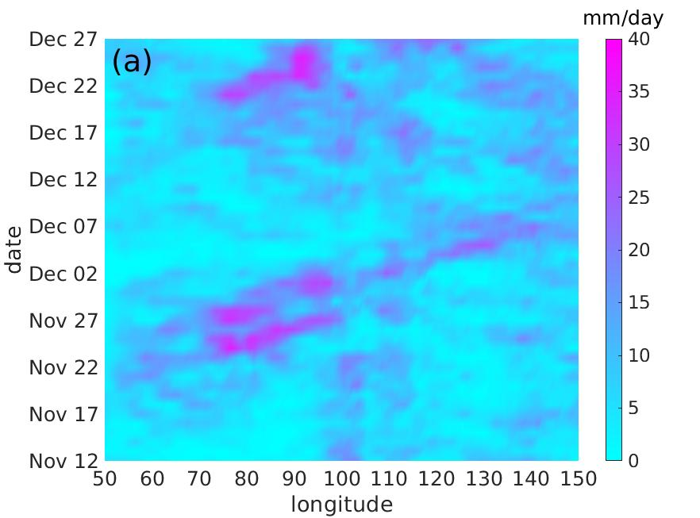
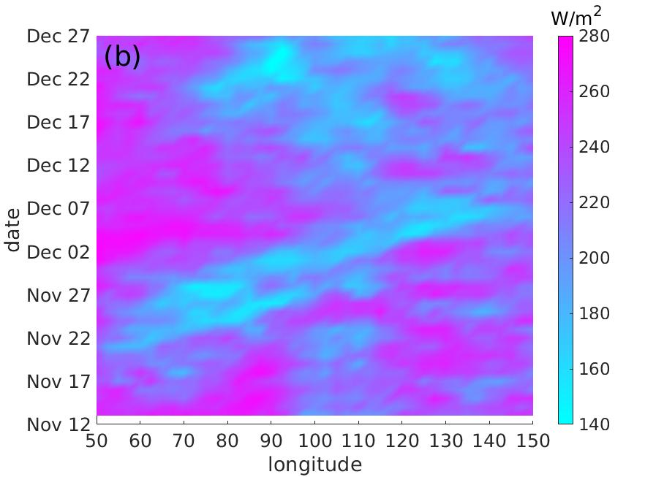
結果與討論 – 觀測資料
降水
OLR
顏色分布為10S-10N的平均值

Slide 12
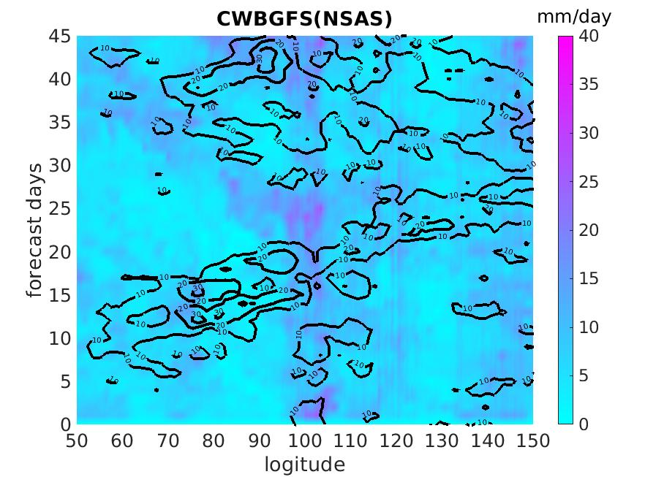
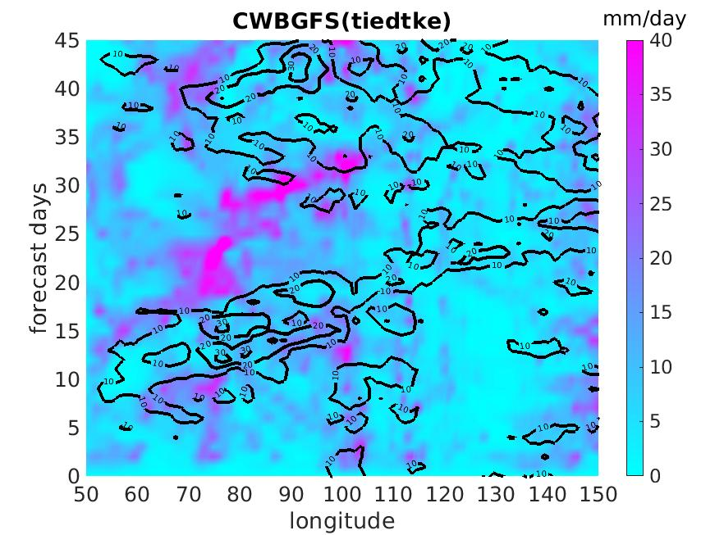
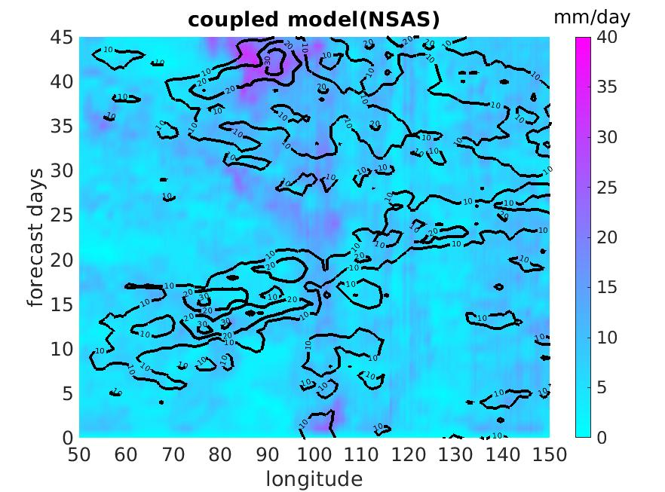
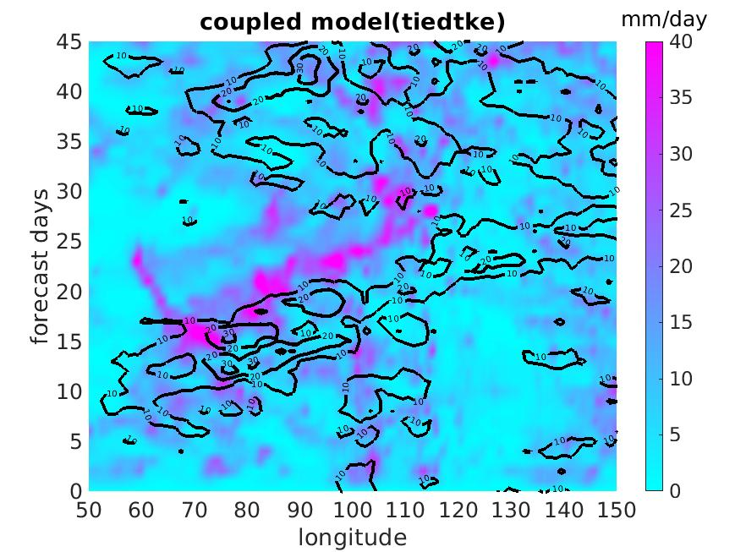
結果與討論 - 24小時降水
顏色分布為10S-10N的平均值
等高線為實測降水

Slide 13
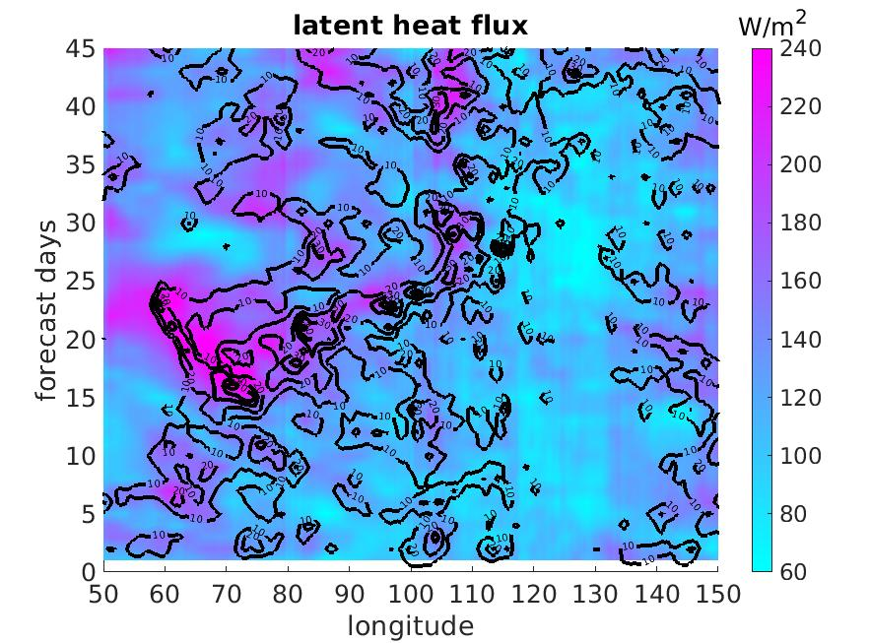
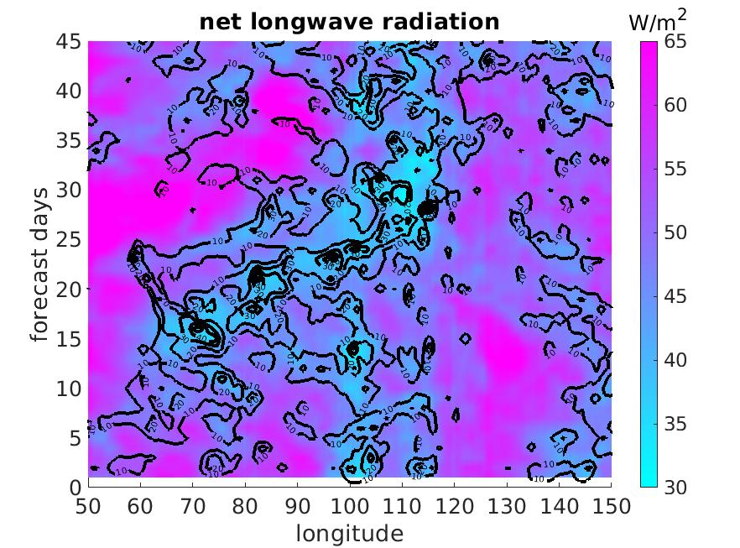
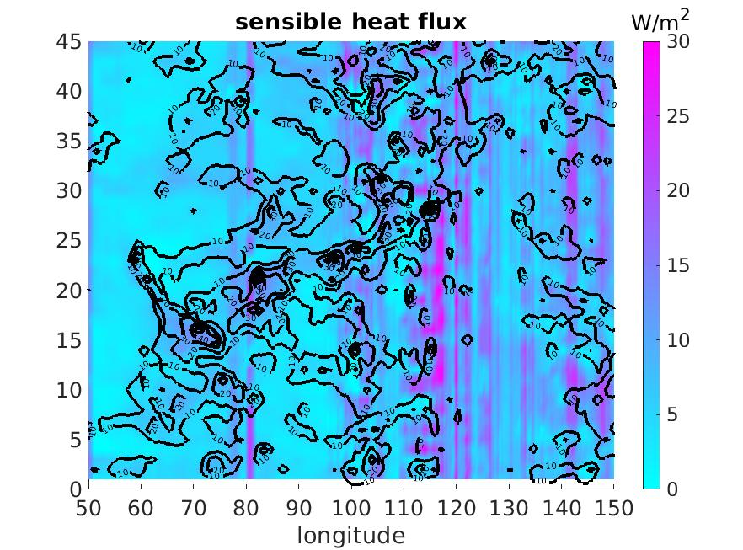
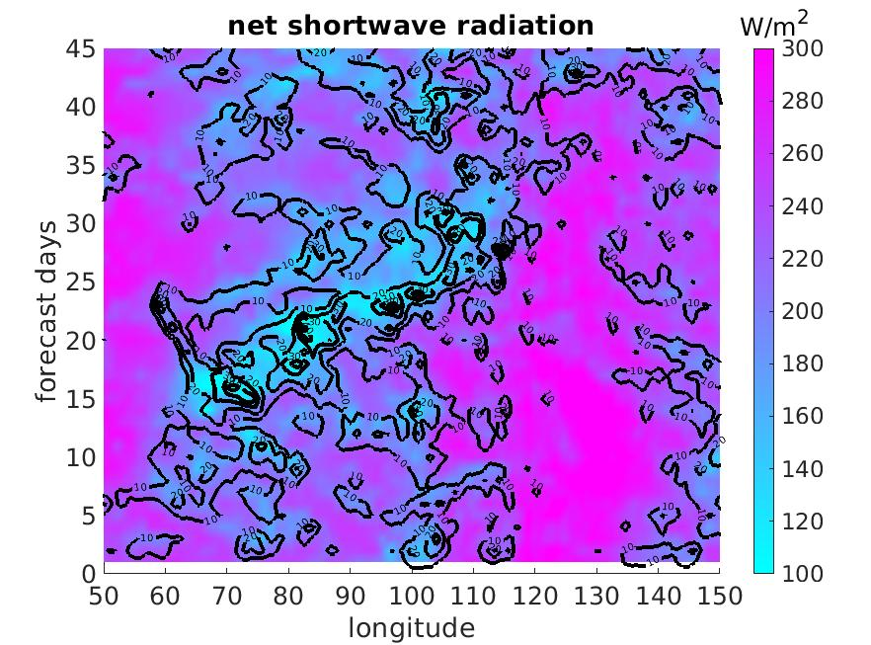
結果與討論 –熱通量與降水
等高線為模擬降水

Slide 14
結果與討論 – 海表面溫度變化

Slide 15
結果與討論 – 實測資料定量比較

Slide 16
結論
以MCT為核心開發完成CWB/GFS與TIMCOM海洋模式的偶合系統模式。
定性分析上，偶合系統比CWB/GFS模式能更準確的預測MJO雲雨帶東移的發生時間與位置。
定量驗證上，比較實測資料對應500mb高度場、850mb溫度場與海平面壓力場，目前僅有些微的改善，後續可藉由調整模式解析度、偶合頻率等方式來增加準確度。
積雲參數化對偶合系統的結果影響很大，需要進一步的分析MJO事件中，雲動力對於海面溫度調節的影響。

Slide 17
Thanks for Your Attention

